Slide 1
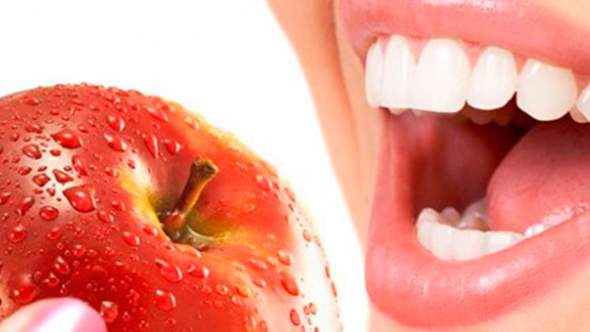
Cambios en la masticación en pacientes rehabilitados con prótesis oral
PRÓTESIS II - 2016 - Sara Nebreda
Tutor: Dr. Javier Montero

Slide 2
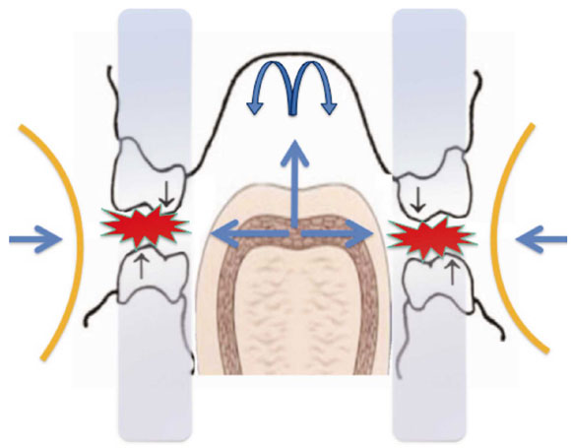
Introducción
Masticación: fenómenos estomatognáticos destinados a fragmentar los alimentos.
Función masticatoria: respuesta subjetiva del paciente acerca de su capacidad para masticar.
Habilidad masticatoria: valoración subjetiva de un individuo respecto a su masticación.
Eficiencia masticatoria: número de golpes masticatorios requeridos para lograr preparar el alimento para ser deglutido.
Rendimiento masticatorio: grado de trituración al que puede ser sometido un alimento.
Schott Börger S, Ocaranza Tapia D, Peric Cáceres K, Yévenes López I, Romo Ormazábal F, Schulz Rosales R et al. Métodos de evaluación del rendimiento masticatorio: Una revisión. Rev. Clin. Periodoncia Implantol. Rehabil. Oral. 2010 Abr;3(1): 51-5.

Slide 3
Shanshan L. et al. 2015
Saez Carriera et al. 2007
perjudica la retención de la prótesis
Pérdida dental y
cambios en el estado
de la cavidad bucal
masticación INEFICAZ
masticación unilateral
flacidez muscular

Slide 4
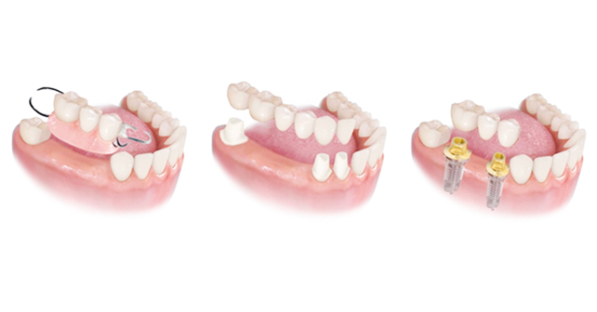
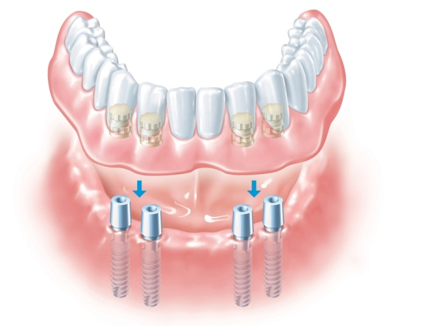
LA REHABILITACIÓN PROTÉSICA
busca restaurar la estética y la función masticatoria mediante la sustitución dientes perdidos con prótesis dentales fijas o removibles
Deniz DA, Kulak Ozkan Y. The influence of occlusion on masticatory performance and satisfaction in complete denture wearers. J Oral Rehabil. 2013 Feb;40(2):91-8.

Slide 5
OBJETIVOS
-Describir algunos de los métodos utilizados para la evaluación del rendimiento masticatorio; así como su medición y utilidad clínica.
-Conocer la repercusión de ciertas variables (sexo, edad, tipo de alimento…) en la función masticatoria.
-Comparar los distintos rendimientos masticatorios en pacientes con diferentes situaciones dentales y protésicas.

Slide 6
Material y métodos
Revisión blibiográfica en Febrero de 2016.
Base de datos PubMed (Medline).
Palabras clave “masticatory function”, “chewing performance”, “chewing efficiency”, “chewing ability”, “masticatory performance”, “masticatory test” y el operador boleano “y”.
Revisiones publicadas entre 2008 y 2015.
La habilidad masticatoria ha sido evaluada por medio de cuestionarios o entrevistas personales, pero se trata de una valoración subjetiva.
La eficiencia y el rendimiento masticatorio se valoraron por medio de test de masticación que proporcionan una valoración objetiva.

Slide 7
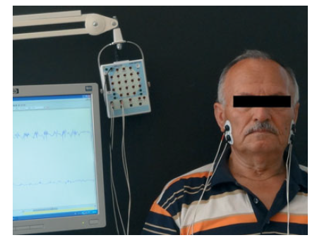
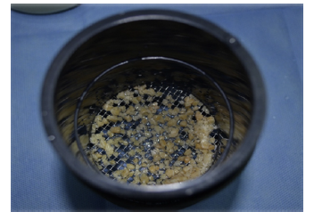
resultados
Schott Börger S et al. 2010
Berretin-Felix, G et al. 2008
Machado Goyano et al. 2015
Para estudiar la masticación:
Electromiografía: mide la actividad muscular de forma no invasiva.
Test: utilizan alimentos naturales o artificiales.
Sistemas de procesamiento del material: tamizado fraccional, espectrofotométrico, aire comprimido, observación de área, concentración de azúcar, escaneo óptico.

Slide 8
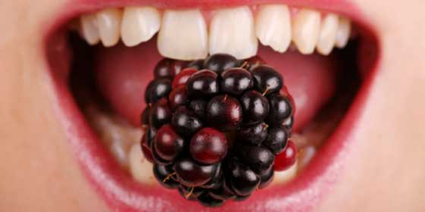
Actualmente no se dispone de un test unificado.
Uno de los más usados, es el propuesto en 1989 por A. Nakasima, K. Higashi y M. Ichinose. Se realiza con un alimento artificial insoluble en agua.
La cápsula es masticada por el paciente con 15 golpes masticatorios.
La desventaja de este método es que la cápsula no representa todos los alimentos de varios tamaños, formas y rigidez.
Schott Börger S et al. 2010

Slide 9
Domingo Santos et al.(2004) PRÓTESIS R.C / IMPLANTES
Matiello et al.(2005) DENTICIÓN COMPLETA / DESDENTADOS TOTAL
Andrade et al.(2006) PRÓTESIS R.C
Cavalcanti et al.(2008) PRÓTESIS R. (C o P) / DENTADOS
Maria Elioneide et al.(2011) PRÓTESIS R.T. / SOBREDENTADURA / IMPLANTOSOPORTADA
Gonçalves et al.(2014) DESDENTADOS P / DESDENTADOS T
Daniela Von Kretschman et al.(2014) DENTICIÓN C / DESDENTADOS T
40-76 años

Slide 10
10 desdentados
10 dentados
20 prótesis removible
20 sobredentaduras
20 prótesis implantosoportada
5
1ºdesdentados
2º con implantes
253 sujetos
TOTAL

Slide 11
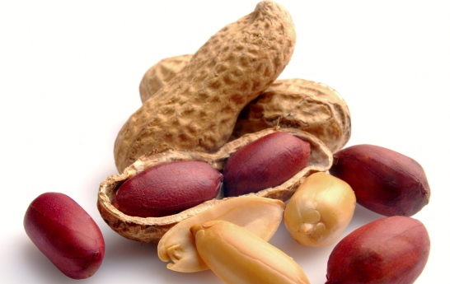
SEXO
DISCUSIÓN (VARIABLES)
No ha sido posible comparar las diferencias, ya que en la mayoría de los artículos, el género no estaba dentro de las variables de estudio, a excepción de uno (Matiello et al., 2005), el cual señala que los hombres presentan menor satisfacción masticatoria que las mujeres con el mismo tipo de prótesis.
TIPO DE ALIMENTO
Machado Goyano Mac-Kay AP y cols. creen que el tipo de
alimento condiciona los resultados de
cada test ya que algunos alimentos son
evitados.

Slide 12
DISCUSIÓN (VARIABLES)
La conexión de los dientes al hueso, asociados a los mecanorreceptores del periodonto, determinan una condición que no poseen las prótesis orales.
La capacidad de adaptación a la protésis está condicionado por la edad a la que el individuo es rehabilitado.
> edad > difíciles periodos de adaptación.
> edad > degeneración, < coordinación neuromuscular, < secreción salival
impacto negativo de la prótesis durante la masticación
Machado Goyano et al. 2015
De Oliveira et al. 2011
Von Kretschmann et al. 2015
Notes:
El mayor factor de inconformidad en las prótesis, es la masticación, y en particular con cierto tipo de alimentos; lo que obliga a muchos de estos pacientes a seleccionar y restringir muchos alimentos de su dieta.

Slide 13
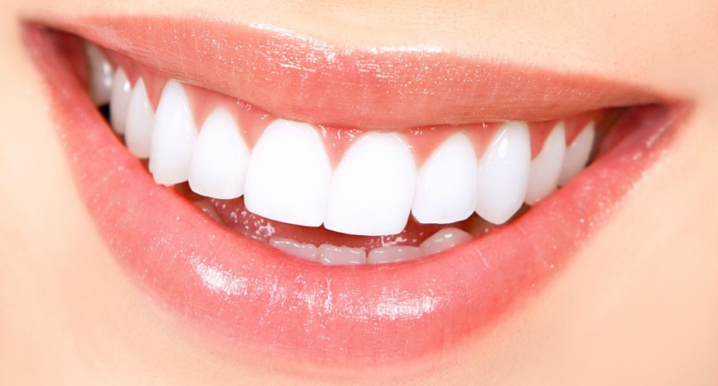
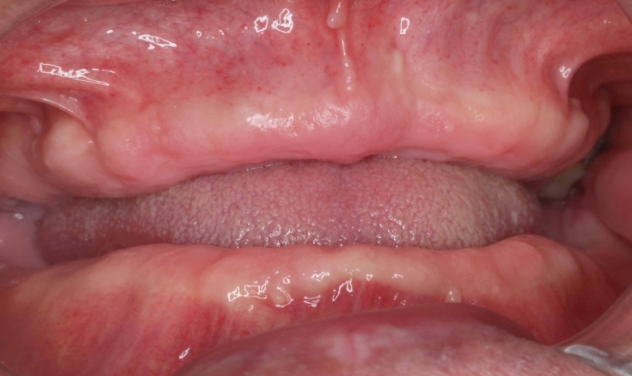
DISCUSIÓN (RENDIMIENTO)
SUJETOS DENTADOS
Mayor eficiencia masticatoria
Mayor rendimiento masticatorio
Mayor capacidad masticatoria que
los pacientes desdentados.
VS
Matiello et al.(2005)
Cavalcanti et al.(2008)
Daniela Von Kretschman et al.(2014)

Slide 14
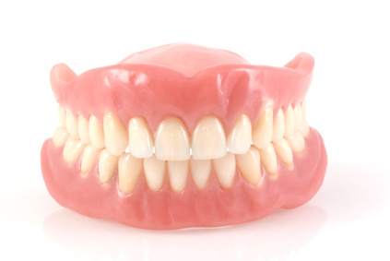
SUJETOS CON PRÓTESIS DENTAL REMOVIBLE
Retención, estética, habla, masticación y comodidad; la masticación es la menor valorada.
El nivel de satisfacción con la masticación de sujetos con dentición natural es muy superior con respecto a los sujetos usuarios de prótesis dental removible.
Aumento del tiempo y número de ciclos masticatorios en comparación a sujetos con dentición natural.
Mayores dificultades en el corte de los alimento frente a la dentición natural. La causa de esto es la debilidad de los músculos masticatorios (masetero).
Domingo Santos et al. 2004
Andrade et al. 2006
Cavalcanti et al. 2008
Gonçalces et al. 2014
Von Kretschmann et al. 2015 Bessadet M et al. 2013

Slide 15
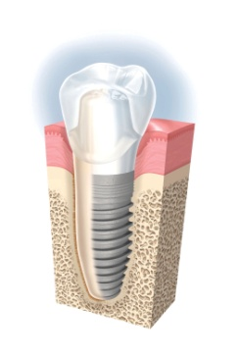
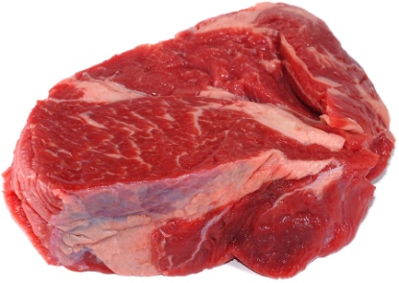
Sujetos con prótesis dental implanto soportada
Contracción muscular más corta
Mayor período de relajamiento
Buena retención
Facilidad de uso
Buena estética
Buena eficiencia masticatoria
Ciertos alimentos causan más molestias
al cortar en los portadores de prótesis
removibles que en las implanto soportadas.
estabilidad oclusal
mejor función masticatoria
Boven GC et al. 2015. Gonçalves T.M.S.V et al. 2013.
Santos Pantaleón D et al. 2004. Mundhe K et al. 2014.
Muller K et al. 2008.

Slide 16
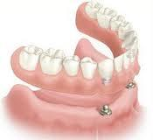
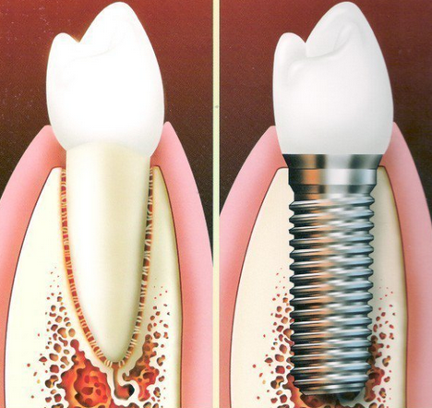
Implantes osteointegrados
mejora la eficiencia masticatoria
(Sun X et al. 2014): las sobredentaduras proporcionan mayor eficiencia masticatoria y son más simples y baratas que la prótesis fija
Los contactos oclusales dan lugar a un óptimo rendimiento masticatorio, por lo que una prótesis removible nunca alcanzará niveles de funcionalidad similares a los de una dentición natural.

Slide 17
Conclusiones
La masticación puede ser evaluada objetivamente.
En la actualidad, no hay un método unificado para medirlo. El método realizado por A. Nakasima (1989) es que tiene la mayor aplicabilidad.
Los hombres suelen presentar menor satisfacción masticatoria que las mujeres con el mismo tipo de prótesis.
Conforme aumenta la edad, disminuye la adaptación a las prótesis debido a una disminución de la saliva y cambios degenerativos.

Slide 18
Conclusiones
Los pacientes dentados presentaron una mayor eficiencia masticatoria, mayor rendimiento masticatorio y mayor capacidad masticatoria que los pacientes desdentados.
La prótesis total y parcial removible restituyen limitadamente la función masticatoria cuando se compara con individuos con dentadura completa natural.
La prótesis implanto soportada tiene una mejor retención, facilidad de uso, buena estética y una mejor eficiencia masticatoria con respecto a cualquier otro tipo de prótesis dental.

Slide 20
Bibliografía
Schott Börger S, Ocaranza Tapia D, Peric Cáceres K, Yévenes López I, Romo Ormazábal F, Schulz Rosales R et al. Métodos de evaluación del rendimiento masticatorio: Una revisión. Rev. Clin. Periodoncia Implantol. Rehabil. Oral. 2010 Abr;3(1): 51-5.
Shanshan L, Qian Z, Dick J, Yining W, Nico H.J. Effects of removable dental prostheses on masticatory performance of subjects with shortened dental arches: A systematic review. Journal of Dentistry. 2015 October; 43(10):1185-94.
Saez Carriera R, Carmona M, Jimenez Quintana Z, Alfaro X. Cambios bucales en el adulto mayor. Rev. Cubana Estomatol. 2007;44(4):1-14.
Deniz DA, Kulak Ozkan Y. The influence of occlusion on masticatory performance and satisfaction in complete denture wearers. J Oral Rehabil. 2013 Feb;40(2):91-8.
Berretin-Felix, G., Nary, H., Padovani, C. R., Trindade, A. S., & Machado, W. M. Electromyographic evaluation of mastication and swallowing in elderly individuals with mandibular fixed implantsupported prostheses. J Appl Oral Sci. 2008 Apr;16(2):116–2.
Machado Goyano Mac-Kay AP, Chacana Véliz LO, Carol, Michea Calderón CS, del Carmen Aránguiz S. Alteraciones de la masticación en usuarios de prótesis dental removible. Revisión sistemática. Rev. CEFAC. 2015 Jul-Ago; 17(4):1319-26.
De Oliveira Apolinário M.E., Mestriner Junior W, Roberto Dametto F, Romão Gadê-Neto C, Albuquerque de Sousa S. Clinical assessment of masticatory efficiency in the rehabilitation of edentulous patients. Braz. J. Oral Sci. 2011;10(3):217-20.

Slide 21
Von Kretschmann D, Torres Varela A, Sierra Fuentes M, del Pozo Bassi J, Quiroga Aravena R, Quiroga del Pozo R. Rendimiento masticatorio y nivel de satisfacción de pacientes tratados con prótesis totales en la Universidad Mayor. Rev Clin Periodoncia Implantol Rehabil Oral. 2015;8(1):17-23.
Bessadet M, Nicolas E, Sochat M, Hennequin M and Veyrune J.L. Impact of removable partial denture prosthesis on chewing efficiency. J Appl Oral Sci. 2013 Sep-Oct;21(5): 392-96.
Boven GC, Raghoebar GM, Vissink A, Meijer HJ. J Oral Rehabil. Improving masticatory performance, bite force, nutritional state and patient's satisfaction with implant overdentures: a systematic review of the literature. 2015 Mar;42(3):220-33.
Santos Pantaleón D, Trindade A.S., Sampaio A.C. Evaluación comparativa de la función masticatoria en individuos desdentados rehabilitados con prótesis soportadas por implantes óseo integrados. Revista Odontológica Dominicana. 2004;10:27-35.
Gonçalves T.M.S.V, Campos C.H, Gonçalves G.M, de Moraes M, and Rodrigues R.C.M. Mastication Improvement After Partial Implant-supported Prosthesis Use. J Dent Res. 2013 Dec;92(12): 189–94.
Sun X, Zhai JJ, Liao J, Teng MH, Tian A, Liang X. Masticatory efficiency and oral health-related quality of life with implant retained mandibular overdentures. Saudi Med J. 2014 Oct;35(10):1195-202.
Muller K, Morais J, Feine J. Nutritional and anthropometric analysis of edentulous patients wearing implant overdentures or conventional dentures. Braz Dent J. 2008;19(2):145-50.
Mundhe K, Pruthi G, and Jain V. Prosthodontic rehabilitation of patient with marginal mandibular resection using attachment supported prostheses: A clinical report. Contemp Clin Dent. 2014 Jan-Mar; 5(1): 123–26.

